Slide 1
НОВЫЙ ПОРЯДОК ПРОВЕДЕНИЯ ПРОФИЛАКТИЧЕСКИХ МЕДИЦИНСКИХ ОСМОТРОВ И ДИСПАНСЕРИЗАЦИИ: ОСНОВНЫЕ НОРМАТИВНО-ПРАВОВЫЕ И ПРИКЛАДНЫЕ АСПЕКТЫ

Slide 2


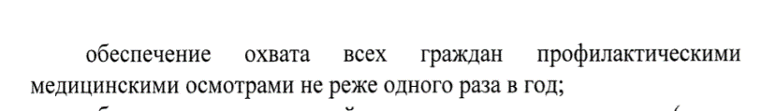

Указ Президента РФ №204 от 7 мая 2018 г.

Slide 3

Национальный проект
«Здравоохранение» на 2019 – 2024 годы
Целевой показатель:
Охват всех граждан
профилактическими медицинскими осмотрами - 70%

Slide 4
Объемы ПО и диспансеризации
Целевой показатель охвата закреплен в Паспорте Национального проекта «Здравоохранение»
и к 2024 г. составит 70% всех граждан
или 102 740 000 человек, ежегодно,
из них взрослого населения 76,2 млн
↑ доли впервые выявленных ХНИЗ в рамках диспансеризации и профилактических осмотров из всех выявленных впервые заболеваний

Slide 5
Определения профилактического медицинского осмотра и диспансеризации
Статья 46 ФЗ от 21 ноября 2011 г. № 323-ФЗ
«Об основах охраны здоровья граждан в РФ». Согласно изменениям внесенным ст.4 Федерального закона от 3 июля 2016 г. N 286-ФЗ
п.4 «Диспансеризация представляет собой комплекс мероприятий, включающий в себя профилактический медицинский осмотр и дополнительные методы обследований, проводимых в целях оценки состояния здоровья (включая определение группы здоровья и группы диспансерного наблюдения) и осуществляемых в отношении определенных групп населения в соответствии с законодательством Российской Федерации»
п. 2. Видами медицинских осмотров являются:
профилактический медицинский осмотр, проводимый в целях раннего (своевременного) выявления состояний, заболеваний и факторов риска их развития, немедицинского потребления наркотических средств и психотропных веществ, а также в целях определения групп здоровья и выработки рекомендаций для пациентов;

Slide 6
Предмет скрининга
Хронические неинфекционные заболевания (ХНИЗ) являющиеся основной причиной инвалидности и преждевременной смертности населения Российской Федерации, факторы риска их развития, а также риск потребления наркотических средств и психотропных веществ без назначения врача
ХНИЗ являющиеся объектом скрининга:
болезни системы кровообращения
злокачественные новообразования
сахарный диабет 2-го типа
хронические болезни органов дыхания

Slide 7

Новый приказ

Slide 9
Целевые группы
Взрослое население (в возрасте от 18 лет и старше)
находящегося на медицинском обслуживании в медицинской организации где получает первичную медико-санитарную помощь
работающие граждане;
неработающие граждане;
обучающиеся в образовательных организациях по очной форме.
Порядок не применяется в случаях, когда законодательными и иными нормативными правовыми актами Российской Федерации установлен иной порядок проведения диспансеризации отдельных категорий граждан.

Slide 12

Диспансеризация проводится:
Инвалидов боевых действий, а также ставших инвалидами
Вследствие общего заболевания, трудового увечья или других причин
(кроме лиц, инвалидность которых наступила вследствие
их противоправных действий)

Slide 13
Организация профилактического медицинского осмотра и диспансеризации
Органы исполнительной власти субъектов Российской Федерации в сфере охраны здоровья размещают на своих официальных сайтах в сети «Интернет» информацию о медицинских организациях, на базе которых граждане могут пройти профилактические медицинские осмотры и диспансеризацию.
Орган исполнительной власти субъекта Российской Федерации в сфере охраны здоровья организует прохождение гражданами профилактических медицинских осмотров, диспансеризации, в том числе в вечерние часы и субботу, а также предоставляет гражданам возможность дистанционной записи на медицинские обследования.
Для проведения, консультаций, исследований и иных медицинских вмешательств в рамках профилактических медицинских осмотров и диспансеризации, могут привлекаться медицинские работники МО, оказывающих специализированную медицинскую помощь

Slide 14
Профилактический медицинский осмотр
Включает в себя:
анкетирование в возрасте 18 лет и старше 1 раз в год
расчет на основании антропометрии - индекса массы тела, окружность талии в возрасте 18 лет и старше 1 раз в год
измерение артериального давления в возрасте 18 лет и старше 1 раз в год
определение уровня общего холестерина в крови в возрасте 18 лет и старше 1 раз в год
исследование уровня глюкозы в крови в возрасте 18 лет и старше 1 раз в год
определение относительного сердечно-сосудистого риска в возрасте от 18 до 39 лет 1 раз в год
определение абсолютного сердечно-сосудистого риска в возрасте от 40 до 64 лет 1 раз в год
флюорографию легких или рентгенографию легких в возрасте 18 лет и старше 1 раз в 2 года
ЭКГ в покое при первом прохождении профилактического осмотра, далее в возрасте 35 лет и старше 1 раз в год;
измерение внутриглазного давления при первом прохождении профилактического осмотра, далее в возрасте 40 лет и старше 1 раз в год;
осмотр фельдшером (акушеркой) или врачом акушером-гинекологом женщин в возрасте от 18 до 39 1 раз в год;
прием (осмотр) по результатам профилактического медицинского осмотра, в том числе осмотр на выявление визуальных и иных локализаций онкологических заболеваний, включающий осмотр кожных покровов, слизистых губ и ротовой полости, пальпацию щитовидной железы, лимфатических узлов, фельдшером фельдшерского здравпункта или ФАП, врачом-терапевтом или врачом по медицинской профилактике отделения (кабинета) медицинской профилактики или центра здоровья

Slide 15
Диспансеризация
1 этап
18 до 39 лет 1 раз в 3 года | 40 до 64 лет 1 раз в год | 65 лет и старше 1 раз в год
Профилактический медицинский осмотр
Скрининг на выявление онкологических заболеваний
взятие мазка с шейки матки, цитологическое исследование мазка с шейки матки 1 раз в 3 года осмотр кожных покровов, слизистых губ и ротовой полости, пальпация щитовидной железы, лимфатических узлов | осмотр фельдшером (акушеркой) или врачом акушером-гинекологом (1 раз в год), взятие мазка с шейки матки, цитологическое исследование мазка с шейки матки (1 раз в 3 года) маммография обеих молочных желез в двух проекциях с двойным прочтением рентгенограмм (1 раз в 2 года) эзофагогастродуоденоскопия в возрасте 45 лет определение простат-специфического антигена в крови ( в возрасте 45, 50, 55, 60 и 64 лет) исследование кала на скрытую кровь иммунохимическим качественным или количественным методом (1 раз в 2 года) осмотр кожных покровов, слизистых губ и ротовой полости, пальпация щитовидной железы, лимфатических узлов | осмотр фельдшером (акушеркой) или врачом акушером-гинекологом (1 раз в год) маммография обеих молочных желез в двух проекциях с двойным прочтением рентгенограмм до 75 (1 раз в 2 года) исследование кала на скрытую кровь иммунохимическим качественным или количественным методом до 75 лет (1 раз в год) осмотр кожных покровов, слизистых губ и ротовой полости, пальпация щитовидной железы, лимфатических узлов
 | общий анализ крови (гемоглобин, лейкоциты, СОЭ)
Краткое профилактическое консультирование
Прием (осмотр) врачом-терапевтом
I Этап

Slide 16
Диспансеризация
2 этап
С целью дополнительного обследования и уточнения диагноза
1) осмотр (консультация) врачом-неврологом;
2) дуплексное сканирование брахицефальных артерий;
3) осмотр (консультация) врачом-хирургом или врачом-урологом;
4) осмотр (консультация) врачом-хирургом или врачом-колопроктологом, включая проведение ректороманоскопии;
5) колоноскопия;
6) эзофагогастродуоденоскопия;
7) рентгенография легких, компьютерная томография легких;
8) спирометрия;
9) осмотр (консультация) врачом-акушером-гинекологом;
10) осмотр (консультация) врачом-оториноларингологом (для граждан в возрасте 65 лет и старше);
11) осмотр (консультация) врачом-офтальмологом;
12) проведение индивидуального или группового (школы для пациентов) углубленного профилактического консультирования;
13) прием (осмотр) врачом-терапевтом по завершению исследований второго этапа диспансеризации.

Slide 17
Профилактический медицинский осмотр и 1 этап диспансеризации считаются завершенными в случае выполнения в течение календарного года не менее 85% от их объема
Обязательным является:
Анкетирование
Прием (осмотр) врачом
Маммография
Исследование кала на скрытую кровь
Осмотр фельдшером (акушеркой) или врачом акушером-гинекологом
Взятие мазка с шейки матки, цитологическое исследование мазка с шейки матки
Определение простат-специфического антигена в крови

Slide 18
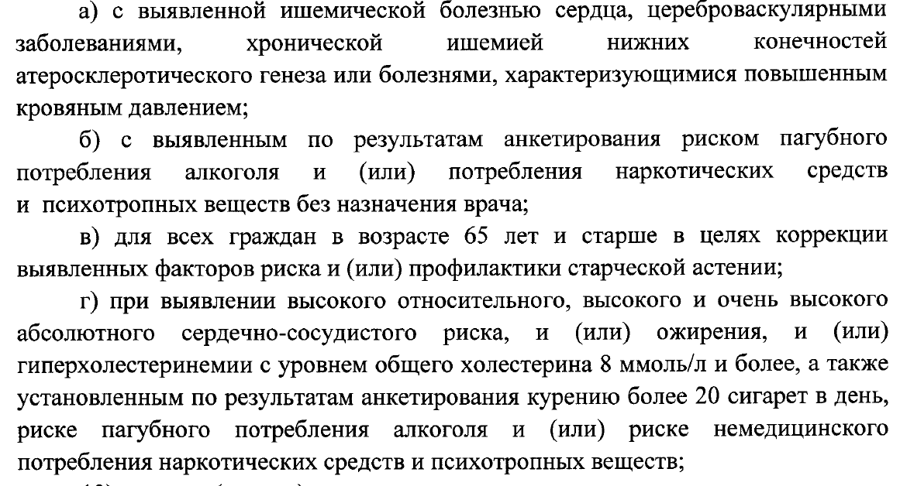
Проведение индивидуального или группового углубленного профилактического консультирования в КМП/ОМП на 2 этапе Д

Slide 19
Прием (осмотр) врачом-терапевтом
врач-терапевт участковый, врач-терапевт цехового врачебного участка, врач общей практики (семейный врач)
Осуществляет прием (осмотр) по итогам первого и второго этапов диспансеризации
а также по итогам профилактического медицинского осмотра граждан, находящихся под диспансерным наблюдением (с III группой здоровья)
а также граждан, по результатам профилактического медицинского осмотра у которых при анкетировании, осмотре и обследовании выявляются жалобы на здоровье и (или) патологические изменения исследуемых показателей, которых ранее не было или их степень выраженности (отклонение от нормы) увеличилась.

Slide 21
Принципиальная схема диспансеризации
1-этап диспансеризации
Проведение ПМО
2 этап диспансеризации
Проведение дополнительных исследований по показаниям, выявленным на первом этапе
Проведение онкоскрининга
Установление группы здоровья
Уточнение диагноза
Оценка сердечно-сосудистого риска

Slide 22



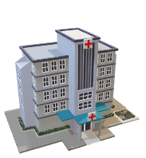
ФАП
Поликлиника
1) Опрос 1 раз в год;
2) Антропометрия *1 раз в год;
3) Измерение АД *1 раз в год;
4) определение уровня ОХ 1 раз в год;
5) глюкоза в крови 1 раз год;
6) определение сердечно-сосудистого риска
7) ЭКГ 1 раз в год
8) ВГД : 1 раз в 1 год
9) Осмотр фельдшером(акушеркой)
Флюорографию легких 1 раз в 2 года
ПМО
Мазок (РШМ):
ПСА в крови
4) исследование кала на скрытую кровь
5) ОАК
6) профилактическое консультирование
Маммография
ЭГДС
Диспансеризация-1этап
прием терапевта
Учреждение, оказывающие СМП

Slide 23
Поликлиника
Кабинет/отделение медицинской профилактики
КДО
Терапевт
1) Опрос 1 раз в год;
2) Антропометрия *1 раз в год;
3) Измерение АД *1 раз в год;
4) определение уровня ОХ 1 раз в год;
5) глюкоза в крови 1 раз год;
6) определение сердечно-сосудистого риска
7) ВГД : 1 раз в 1 год
флюорографию легких 1 раз в 2 года
ЭКГ в возрасте 35 лет и старше- 1 раз в год;
осмотр акушеркой (фельдшером)
ДН
ПМО
прием терапевта
Прием врача/фельдшера
маммография:
РШМ: мазок
ПСА в крови
исследование кала на скрытую кровь
ОАК
ЭГДС
Диспансеризация-1этап
профилактическое консультирование
Учреждение, оказывающие СМП

Slide 24
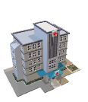

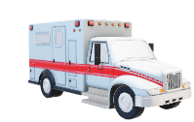
Мобильная медицинская бригада
Мобильная медицинская бригада
1) Опрос 1 раз в год;
2) Антропометрия *1 раз в год;
3) Измерение АД *1 раз в год;
4) определение уровня ОХ 1 раз в год;
5) глюкоза в крови 1 раз год;
6) определение сердечно-сосудистого риска
7) ВГД : 1 раз в 1 год
флюорографию легких 1 раз в 2 года
ЭКГ в возрасте 35 лет и старше- 1 раз в год;
осмотр акушеркой (фельдшером)
ПМО
Прием врача/фельдшера
маммография:
РШМ: мазок
ПСА в крови
исследование кала на скрытую кровь
ОАК
прием терапевта
профилактическое консультирование
Диспансеризация-1этап
ЭГДС

Slide 25
Группы состояния здоровья
Стратификация обследованных на группы здоровья производится по наличию и выраженности ФР развития ХНИЗ, наличию самих ХНИЗ, а также других состояний требующих динамического наблюдения узкими специалистами.
I группа здоровья
Нет ХНИЗ и ФР или
ФР при ССР средний и ниже, без ДН по поводу других заболеваний.
II группа здоровья
Нет ХНИЗ, но есть ФР при ССР выше среднего, без ДН по поводу других заболеваний.
А также вне зависимости от возраста и уровня ССР, граждане имеющие изолированные ФР увеличивающие ССР: ожирение – ИМТ ≥ 30 кг/м2, дислипидемию ОХ ≥ 8 ммоль/л, интенсивное курение ≥ 20 сиг/день
IIIа группа здоровья
Есть ХНИЗ, или подозрение на ХНИЗ и нуждающиеся в дополнительном обследовании по этому поводу.
IIIб группа здоровья
Нет ХНИЗ но есть другие заболевания требующие ДН врачом-специалистом или подозрение на наличие таких заболеваний и нуждающиеся в дополнительном обследовании.
Примечание: При наличии у пациента и ХНИЗ и других заболеваний (состояний), требующих диспансерного наблюдения его включают в IIIа группу здоровья.

Slide 26
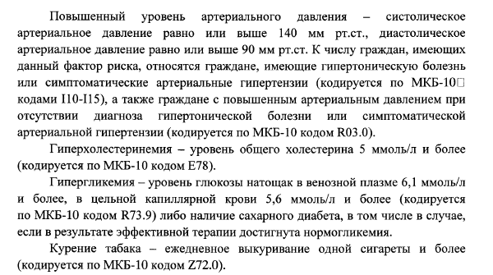

Slide 27
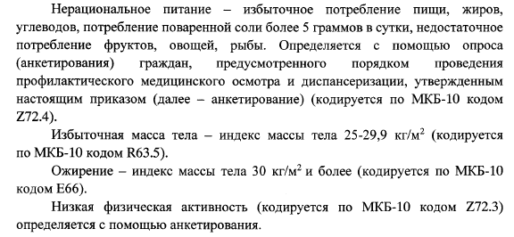

Slide 28
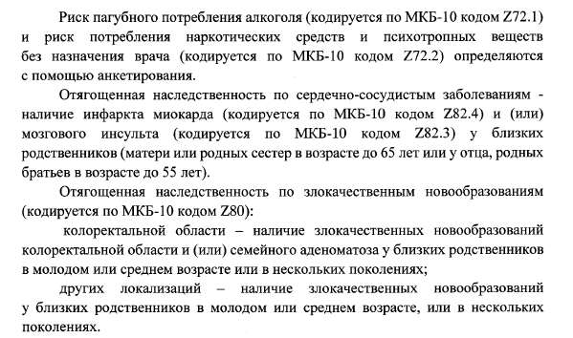

Slide 29
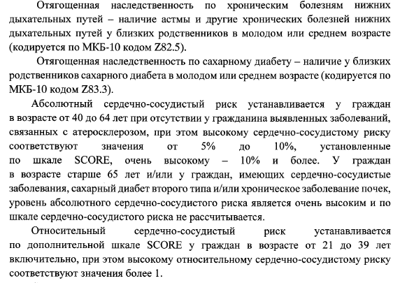

Slide 30

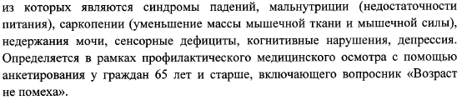

Slide 31
Дополнительное обследование
При выявлении в процессе диспансеризации медицинских показаний к проведению осмотров врачами-специалистами, исследований и мероприятий, не входящих в объем диспансеризации в соответствии с Порядком, они назначаются и выполняются с учетом положений порядков оказания медицинской помощи по профилю выявленного или предполагаемого заболевания (состояния) и стандартов медицинской помощи, утвержденных в соответствии с частью 2 статьи 37 Федерального закона N 323-ФЗ "Об основах охраны здоровья граждан в Российской Федерации", а также клинических рекомендаций (протоколов лечения) по вопросам оказания медицинской помощи, разработанных и утвержденных в соответствии с частью 2 статьи 76 Федерального закона N 323-ФЗ "Об основах охраны здоровья граждан в Российской Федерации".

Slide 32
Отделения медицинской профилактики организуются в медицинских организациях с прикрепленным населением более 20 тысяч.
Кабинеты медицинской профилактики организуются в медицинских организациях с прикрепленным населением менее 20 тысяч.

Slide 33
Смена парадигмы
В первичном звене здравоохранения оказывается более 60% всего объема медицинской помощи
Посещения с профилактической целью – 38%
Посещения по поводу обострений
и новых заболеваний – 62%
Профилактические медицинские осмотры
Диспансеризация
Диспансерное наблюдение
Посещения с профилактической
целью - 60%
Посещения по поводу обострений
и новых заболеваний – 40%
предупреждение обострений
снижение числа обращений, вызовов скорой помощи и госпитализаций
повышение качества жизни
снижение числа предотвратимых смертей
Notes:
8
33

